Slide 1
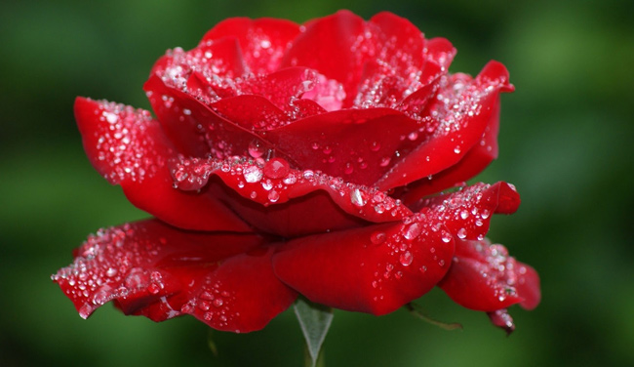
হারাগাছ সরকারি কলেজ , বাংলা বিভাগের আজকের ক্লাসে সবাইকে স্বাগত।

Slide 2
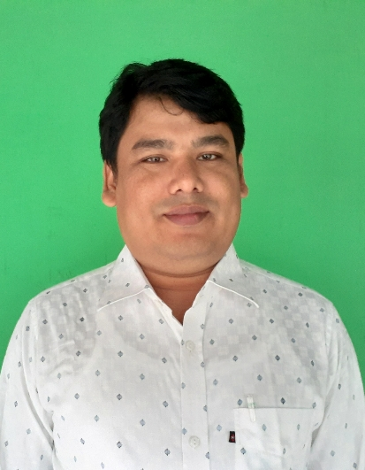
পরিচিতি
দীলিপ কুমার রায়
প্রভাষক, বাংলা বিভাগ,
হারাগাছ সরকারি কলেজ
কাউনিয়া, রংপুর ।

Slide 3
পাঠ পরিচিতি
শিরোনাম: বিভীষণের প্রতি মেঘনাদ
কবি : মাইকেল মধুসূদন দত্ত
একাদশ শ্রেণি
পদ্য - ১
আলোচনা পাঠ - ৩

Slide 5
শিখন ফল
১। দেশপ্রেম সম্পর্কে বলতে পারবে ।
২। চন্ডালে বসাও আনি রাজার আলয়ে – চরণটির ব্যাখ্যা করতে পারবে ।
৩। গতি যার নীচসহ, নীচ সে দুর্মতি – উক্তিটি বিশ্লেষণ করতে পারবে।
৪। প্রফুল্ল কমলে কীটবাস – উক্তিটি বিশ্লেষণ করতে পারবে।

Slide 6
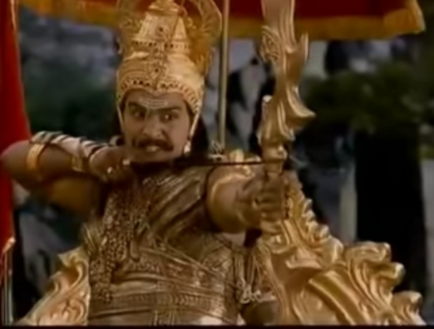
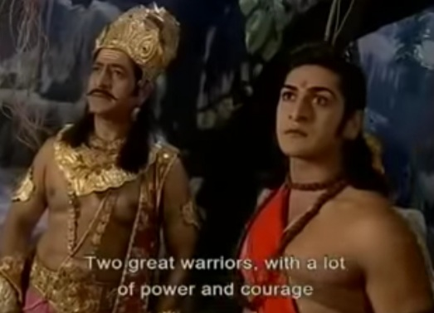
বিভীষণের প্রতি মেঘনাদ
পাঠ- ৩
মাইকেল মধুসূদন দত্ত
মেঘনাদ
বিভীষণ
লক্ষ্মণ

Slide 7
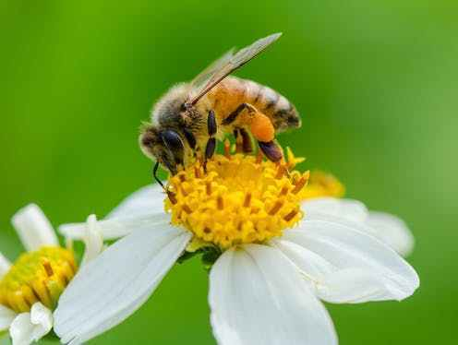

Slide 8
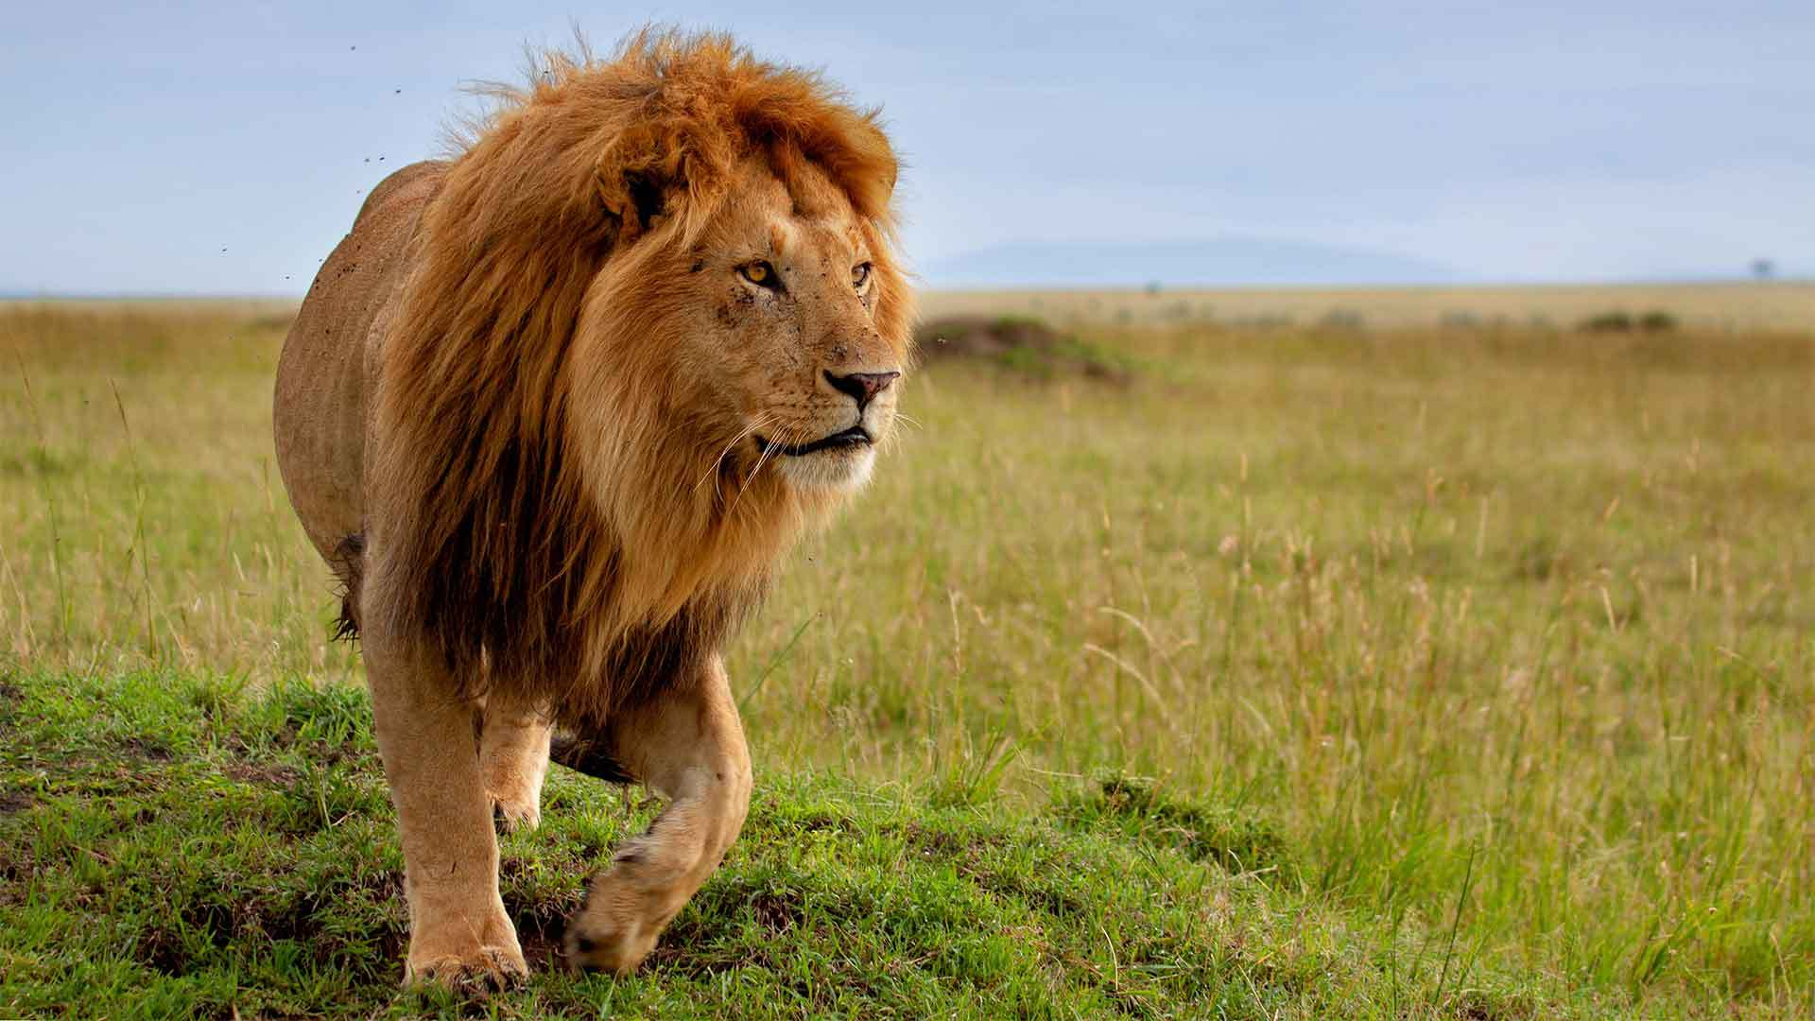

Slide 9
কবিতা বিশ্লেষণ
**ফণী-মন্ত্রপূত সাপ যেমন মাথা নত করে।
**লক্ষ করে।
**ভর্ৎসনা বা তিরস্কার করছ।
**বিপদস্ত্র করলে।
**সর্বনাশ।
**পৃথিবী।
মহামন্ত্র-বলে যথা নরশিরঃ ফণী,
মলিনবদন লাজে, উত্তরিলা রথী
রাবণ-অনুজ, লক্ষি রাবণ-আত্মজে;
“নহি দোষী আমি, বৎস; বৃথা ভর্ৎস মোরে
তুমি! নিজ কর্ম-দোষে, হায়, মজাইলা
এ কনক-লঙ্কা রাজা, মজিলা আপনি!
বিরত সতত পাপে দেবকুল; এবে
পাপপূর্ণ লঙ্কাপুরী; প্রলয়ে যেমতি
বসুধা, ডুবিছে লঙ্কা এ কালসলিলে!

Slide 10
কবিতা বিশ্লেষণ
দৈব-দৈত্য-নর-রণে, স্বচক্ষে দেখেছে,
রক্ষঃশ্রেষ্ঠ, পরাক্রম দাসের! কী দেখি
ডরিবে এ দাস হেন দুর্বল মানবে?
নিকুম্ভিলা যজ্ঞাগারে প্রগলভে পশিল
দম্ভী; আজ্ঞা কর দাসে, শাস্তি নরাধমে।
তব জন্মপুরে, তাত, পদার্পণ করে
বনবাসী! হে বিধাতঃ নন্দন-কাননে
ভ্রমে দুরাচার দৈত্য? প্রফুল্ল কমলে
কীটবাস? কহ তাত, সহিব কেমনে?
হেন অপমান আমি,-ভ্রাতৃ-পুত্র তব?
তুমিও, হে রক্ষোমণি, সহিছ কেমনে?”
**লঙ্কাপুরীতে মেঘনাদের যজ্ঞস্থান।
** নির্ভীক চিত্তে।
**দম্ভ করে যে। দাম্ভিক।
**স্বর্গের উদ্যান।
**প্রস্ফুটিত।
**পোকা।

Slide 11
একক কাজ
১। নন্দনকানন – শব্দের অর্থ কী?
২। শূলিশম্ভুনিভ – শব্দের অর্থ কী?
৩। জীমূতেন্দ্র – শব্দের অর্থ কী?
৪। বৃথা ভৎসনা করো মোরে তুমি – কে, কাকে বলেছে?

Slide 12
কবিতা বিশ্লেষণ
রাঘবের পদাশ্রয়ে রক্ষার্থে আশ্রয়ী
তেঁই আমি। পরদোষে কে চাহে মজিতে?”
রুষিলা বাসবত্রাস! গম্ভীরে যেমতি
নিশীথে অম্বরে মন্দ্রে জীমূতেন্দ্র কোপি,
কহিলা বীরেন্দ্র বলী,- “ধর্মপথগামী,
হে রাক্ষসরাজানুজ, বিখ্যাত জগতে
তুমি;- কোন্ ধর্ম মতে, কহ দাসে, শুনি,
জ্ঞাতিত্ব, ভ্রাতৃত্ব, জাতি, - এ সকলে দিলা
জলাঞ্জলি?
**তজ্জন্য। সেহেতু।
**রাগান্বিত হলো।
**বাসবের ভয়ের
কারণ যে মেঘনাদ।
**শব্দ। ধ্বনি।
**মেঘের ডাক বা আওয়াজ।
**বলবান। বীর।
**সম্পূর্ণ পরিত্যাগ।

Slide 13
কবিতা বিশ্লেষণ
শাস্ত্রে বলে, গুণবান্ যদি
পরজন, গুণহীন স্বজন, তথাপি
নির্গুণ স্বজন শ্রেয়ঃ, পরঃ পরঃ সদা!
এ শিক্ষা, হে রক্ষোবর, কোথায় শিখিলে?
কিন্তু বৃথা গঞ্জি তোমা! হেন সহবাসে,
হে পিতৃব্য, বর্বরতা কেন না শিখিবে?
গতি যার নীচ সহ, নীচ সে দুর্মতি।”
**সান্নিধ্য।
**নিষ্ঠুরতা।
**হীন। নিকৃষ্ট।ইতর।
**গমণ, যাত্রা।
**অসৎ বা মন্দ বুদ্ধি।

Slide 15
মূল্যায়ন:
১। ধীমান – শব্দের অর্থ কী?
২। ‘নহি দোষী আমি’ কে বলেছে?
৩। ‘পরদোষে কে চাহে মজিত?’ বাক্যের অর্থ কী?
৪। মেঘনাদকে ‘বাসবত্রাস’ বলার কারণ কী?

Slide 16
বাড়ির কাজ
১। দেশপ্রেম সম্পর্কে একটি গল্প বা কবিতা
রচনা করবে।
২। ঘরের শত্রু বিভীষণ – শিরোনামে একটি অনুগল্প রচনা করবে।

Slide 17
ক্লাসে থাকার জন্য সবাইকে ধন্যবাদ ।

